Slide 1
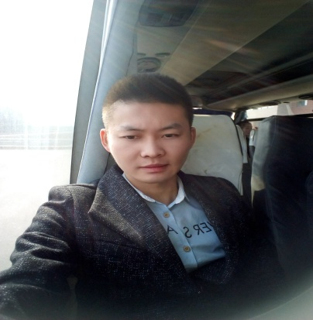

黄粤湘
求职意向：前端开发
期望薪资：6K-8K
民族：汉族
性别：男
生日：1993.10.06
籍贯：湖南娄底
到岗时间：一周内到岗
电话：13629465710
邮箱：1131306783@qq.com
现居：湖南长沙
2009.09-2012.07 湖南涟源湘源职业学校 计算机应用
主修课程：html、html5、css程序设计、ps、计算机应用等。
教育背景
2013.09-2016.08 三秦光电科技有限公司 CNC领班
1、工业设计和CNC编程
2、日常的人员管理，产线安排
3、负责机台维护，新订单打样，解决产线突发问题，程序优化，三次元公差控制等等。
工作经验
2016.09-至今 海南海辰科技有限公司 web前端开发1、与交互设计师及视觉设计师协作，根据模型完成web页面
2、配合后台开发人员实现产品交互界面
3、负责pc端和移动端相关页面的构建
4、前端样式和脚本的模块设计及优化
1、熟悉W3C标准,熟练运用HTML+CSS开发Web页面；
2、熟悉javascript，熟练使用jQuery、Zepto、bootstrap等主流框架；
3、熟悉HTML5/CSS3的新功能，熟悉响应式布局，移动端（WebApp）
4、熟练使用Sublime、HBuilder、Dreamweaver等使用工具；
5、熟悉Ajax，能熟练使用API获取数据实现异步请求、完成数据渲染等；
6、熟悉github这类大型托管平台；
7、了解vue、node等构建工具；
8、对前端技术的发展趋势保持关注，热爱学习业界的新技术;
职业技能
本人性格热情开朗，待人友好，为人诚实。工作勤奋，认真负责，能吃苦耐劳，尽职尽责，有耐心。具有亲和力，平易近人，善于与人沟通。活泼开朗、乐观向上、兴趣广泛、适应力强、上手快。勤奋好学、脚踏实地、认真负责、坚毅不拔、吃苦耐劳、勇于迎接新挑战。
自我评价

Slide 2
赵美丽
求职意向：市场经理
名族：汉族
性别：女
生日：1990.08.04
籍贯：四川巴中
政治面貌：党员
电话：159****5060
邮箱：fid888888@139.com
现居：四川巴中
2010年09月-2014年07月 四川师范大学 市场营销(本科）
管理学、微观经济学、宏观经济学、管理信息系统、统计学、会计学、财务管理、市场营销、经济法、消费者行为学、国际市场营销、市场调查
教育背景
2014年08月-2015年07月 成都宝马4s店 市场专员
收集与汇总市场信息，寻找项目有关的价值资料。
协助市场推广，展会组织及布展等相关工作
工作经验
2015年08月-至今 攀枝花丰田4s店 市场经理
收集与汇总市场信息，寻找项目有关的价值资料。
协助市场推广，展会组织及布展等相关工作
2011年10月 获国家奖学金 2012年12月 获三号学生称号
英语六级 高级营销员 国家职业资格三级
获奖证书
能够熟练使用office办公软件，会CDR、Ps、Ai等平面设计设计软件。
拥有汽车C1驾照，能够熟练驾驶汽车。
英语水平良好，拥有听、写、读、说能力。
职业技能
本人性格热情开朗，待人友好，为人诚实谦虚。工作勤奋，认真负责，能吃苦耐劳，尽职尽责，有耐心。具有亲和力，平易近人，善于与人沟通。活泼开朗、乐观向上、兴趣广泛、适应力强、上手快。勤奋好学、脚踏实地、认真负责、坚毅不拔、吃苦耐劳、勇于迎接新挑战。
自我评价

